Slide 1

Segurança Computacional
Apresentação
da Disciplina
Professor: Paulo José Dantas Novaes

Slide 2
Segurança Computacional – A Disciplina
Objetivo Geral do Curso de Engenharia de Computação:
“Formar engenheiros de computação altamente capacitados para aplicar o conhecimento adquirido no desenvolvimento, implantação e suporte de produtos de software e hardware, procurando o fortalecimento econômico e social da região.
Objetivos Específicos do curso:
Formar profissionais com fortes conhecimentos na integração de projetos eletrônicos com projetos computacionais;
Formar profissionais com capacidades nas áreas de programação de computadores e desenvolvimento de projetos de engenharia de software;
Formar profissionais com conhecimentos sólidos em sistemas digitais, sistemas embarcados, automação e controle;
Capacitar egressos para atuarem na de área de segurança computacional, redes de computadores e sistemas operacionais...

Slide 3
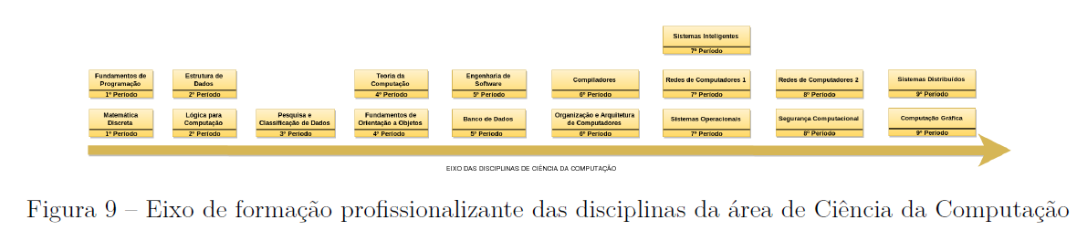
SC – Engenharia da Computação

Slide 4
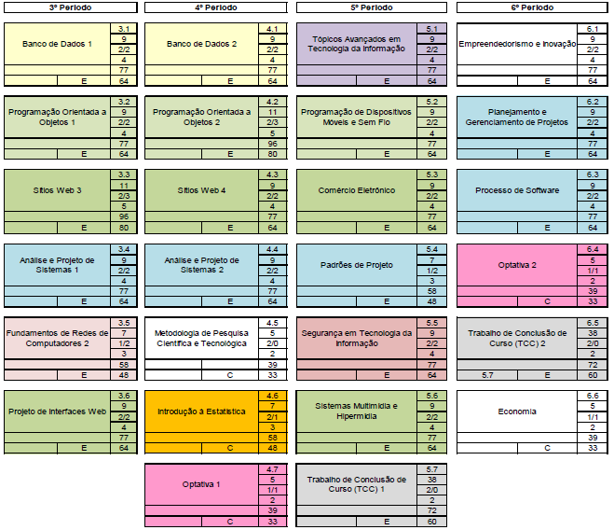
SC – Tecnologia em Sistemas para Internet

Slide 5
Segurança Computacional – A Ementa
  Temas / Tópicos de estudo:
    Segurança lógica, física e ambiental;
    Políticas de segurança;
    Vulnerabilidade;
    Mecanismos de segurança: autenticação, assinatura digital, firewall, criptografia;
    Ameaças e contramedidas em um sistema computacional;
    Definição e aplicação de políticas de segurança.

Slide 6
Segurança em Sist. de Informação – Ementa
  Temas / Tópicos de estudo:
    Princípios em segurança da informação.
    Análise de Riscos. Auditoria de sistemas. Autenticação e controle de acesso.
    Aspectos legais: leis, normas e padrões de segurança da informação, validade do documento eletrônico, assinaturas digitais, datação e PKIs.
    Aspectos tecnológicos da segurança da informação: criptografia, segurança da infraestrutura, desenvolvimento de aplicações seguras, controle de acesso e técnicas para minimizar indisponibilidade.
    Plano de continuidade do negócio.
    Boas práticas em segurança da informação.

Slide 7
Segurança Computacional – Objetivos
Ao final da disciplina, espera-se do estudante:
Saber os principais conceitos, teorias, ferramentas e processos internos abrangendo conhecimentos relativos aos temas da disciplina.
Ser capaz de utilizar e avaliar dados em softwares para análise de segurança de redes.
Ser capaz programar software básico envolvendo criptografia.

Slide 8
Segurança Computacional – Ferramentas
Softwares de Análise de Segurança de Redes (Wireshark, Zenmap, Greenbone OpenVAS, Metasploit Framework)
Linguagem de programação de conhecimento dos estudantes (C, Java, etc...) com foco em aplicações criptográficas.

Slide 9
Referências
  Bibliografia Básica:
  GOODRICH, M. T.; TAMASSIA, R. Introdução à Segurança de Computadores. Editora Bookman, 2013.
  STALLINGS, W. Criptografia e Segurança de redes. Pearson Editora, 6. ed. São Paulo, 2015.
  KIM, David; SOLOMON, Michael G. Fundamentos de segurança de sistemas de informação. Rio de Janeiro, RJ: LTC, 2014. xxi, 386 p. ISBN 9788521625070
  Bibliografia Complementar:
  CERT.br. Cartilha de Segurança para Internet. 2 ed. São Paulo, Comitê Gestor da Internet no Brasil, 2012. ISBN: 978-85-60062-54-6.
  GALVÃO, Ricardo Kléber Martins. Introdução à análise forense em redes de computadores: conceitos, técnicas e ferramentas para 'grampos digitais'. São Paulo, SP: Novatec, 2013. 152 p. ISBN 9788575223079
  MCCARTHY, N. K. Resposta a incidentes de segurança em computadores: planos para proteção de informação em risco. Porto Alegre, RS: Bookman, 2014. xvii, 209 p. ISBN 9788582601310.
  MORENO, Daniel. Pentest em redes sem fio. 1. ed. São Paulo, SP: Novatec, 2016. 316 p. ISBN 9788575224830.

Slide 10

Questões?
paulonovaes@utfpr.edu.br

